Slide 1
«Региональный компонент в образовательно – воспитательном процессе ДОУ» Проворкова Любовь Владимировна воспитатель МБДОУ «Шуйский детский сад» Междуреченский муниципальный район Тот, кто не знает своего прошлого, не может понять настоящее и предвидеть будущее. Н. М. Карамзин.

Slide 2
Любовь к Родине начинается с малого: своей деревни, знания своих корней. При воспитании духа патриотизма, любви к своей Родине, очень важно знакомить детей с известными писателями, поэтами, художниками своего родного края. Необходимо воспитывать интерес к знаменитым людям, их делам, поступкам, вызвать желание следовать примеру знаменитых земляков.

Slide 3
Базой формирования патриотизма являются глубинные чувства любви и привязанности к своей культуре и своему народу, к своей семье, к родной природе и земле и в этом особая роль принадлежит дошкольным учреждениям.

Slide 4
Цель: Приобщить детей к истории и культуре родного края, к его духовным и материальным ценностям. Воспитание гражданина и патриота своей страны, формирование нравственных ценностей.

Slide 5
Задачи: - приобщение к истории возникновения родного села; - знакомство со знаменитыми земляками и людьми, прославившими Междуреченский край; - формирование представлений о достопримечательностях родного села ; - воспитание любви к родному дому, семье, уважения к родителям; - формирование и развитие познавательного интереса к народному творчеству и миру ремесел в родном селе; - формирование представлений о животном и растительном мире родного края.

Slide 6
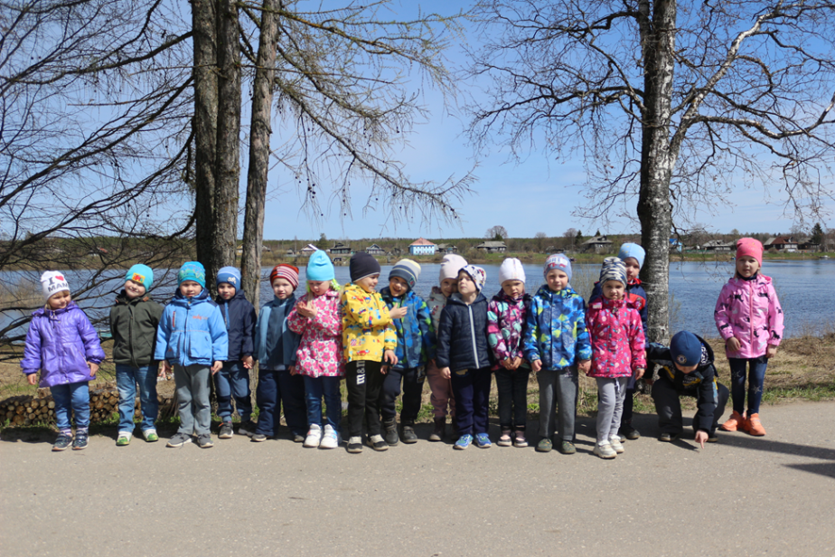
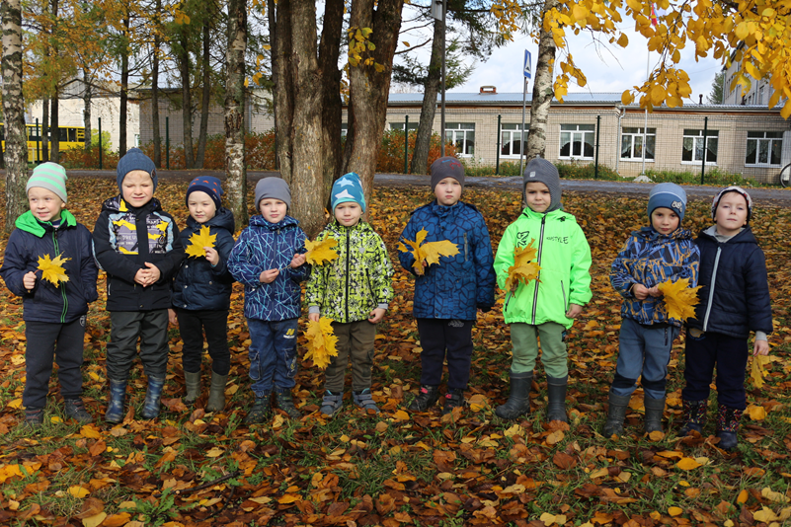
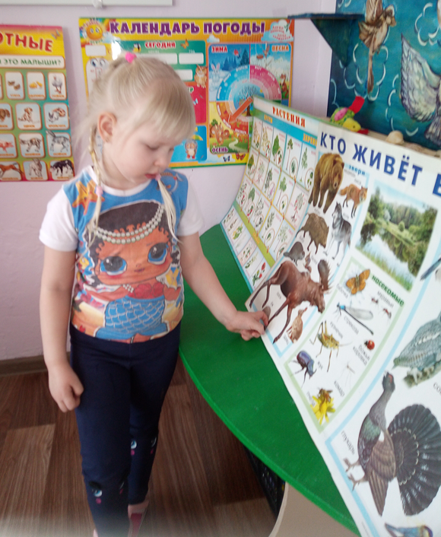
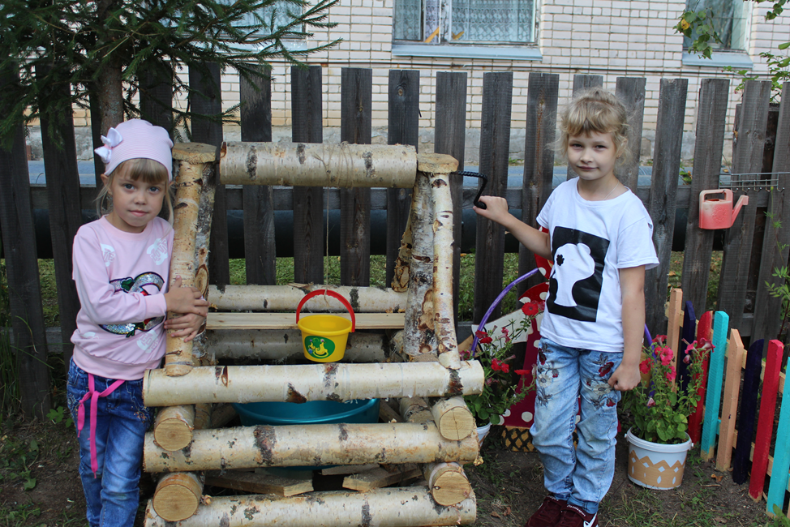
Изучение природы растительного и животного мира родного посёлка.

Slide 7
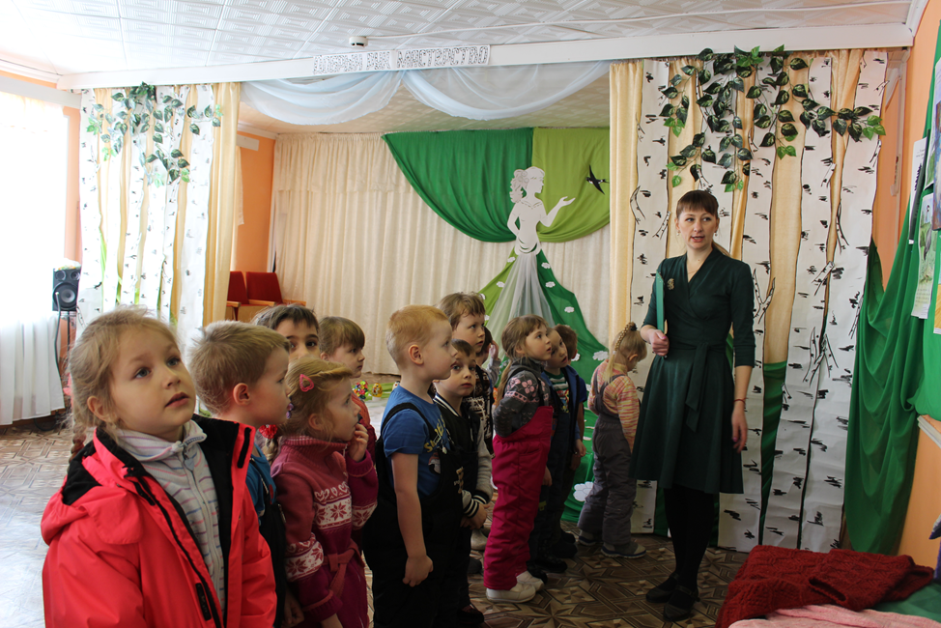
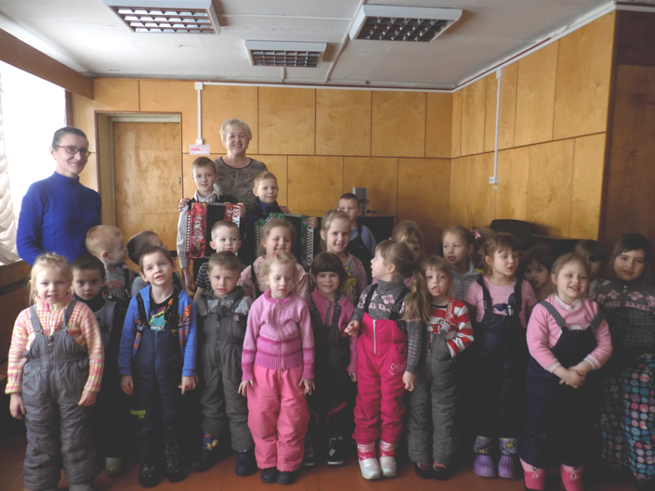
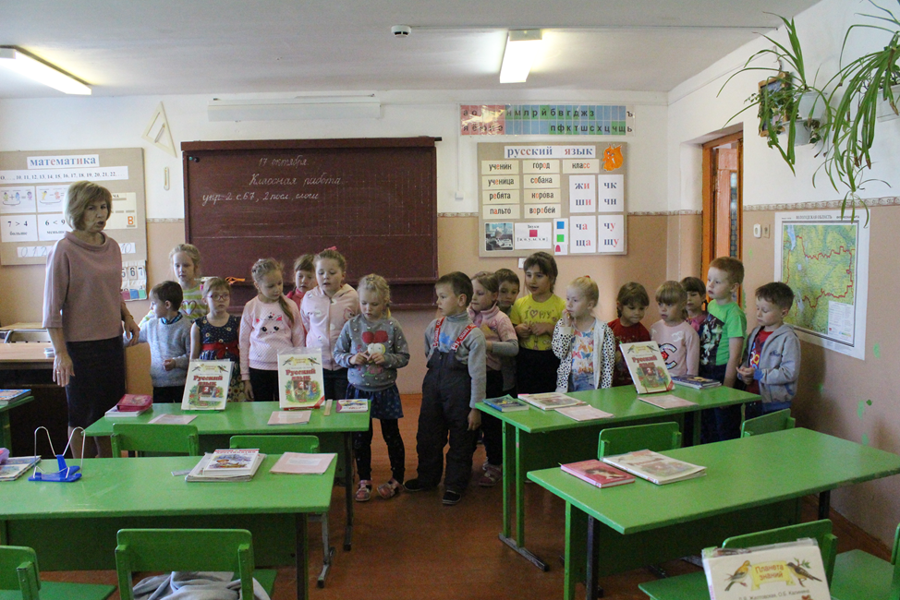
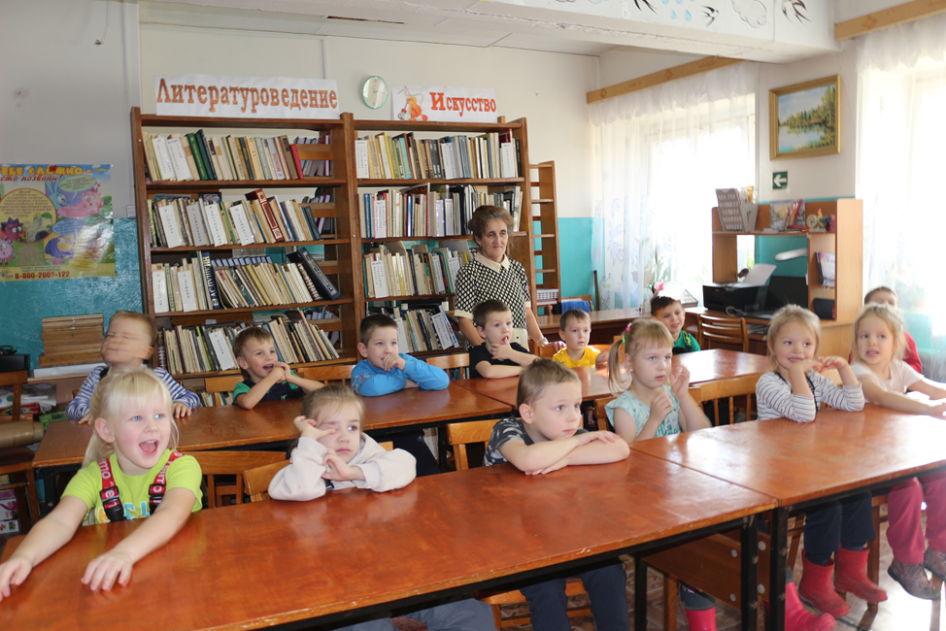
Сотрудничество с социумом на уровне социального партнёрства (библиотека, ЦДТ, школа искусств…)

Slide 8
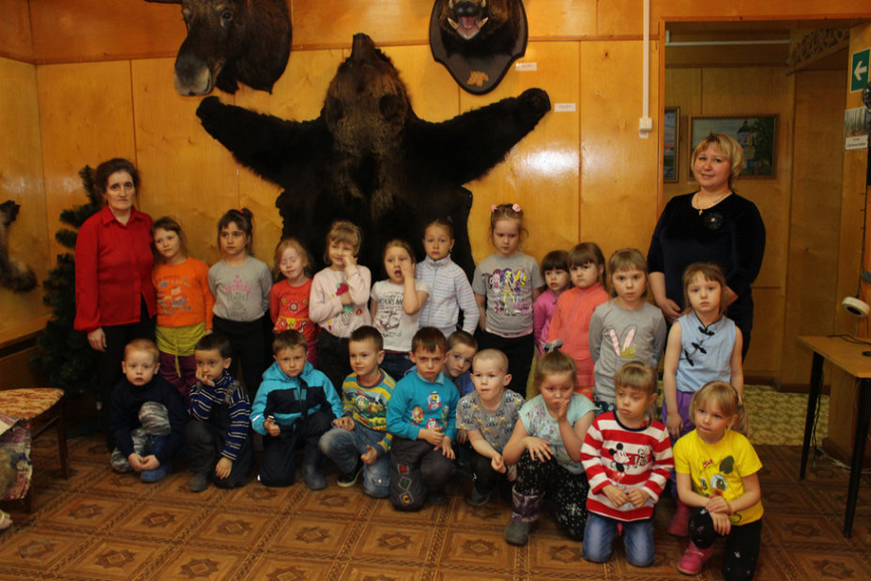
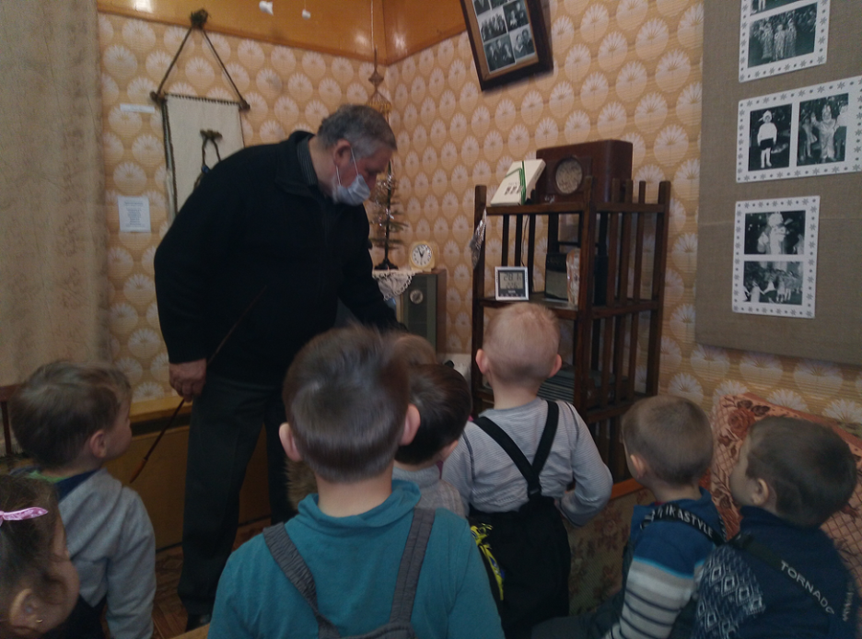
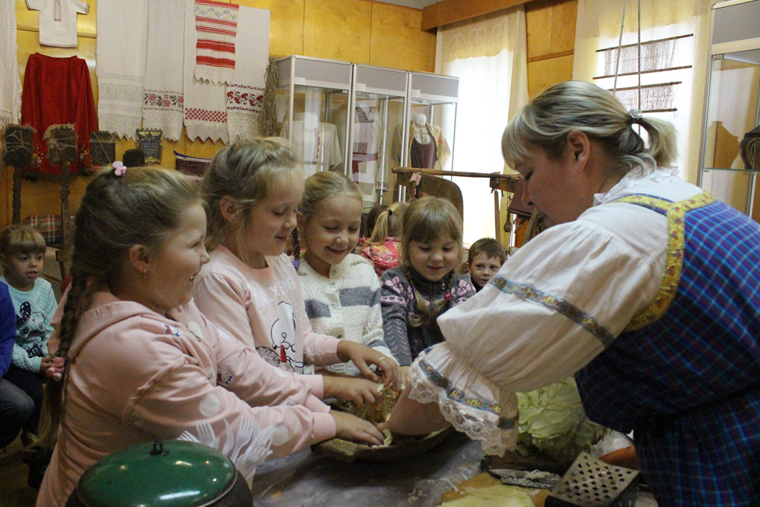
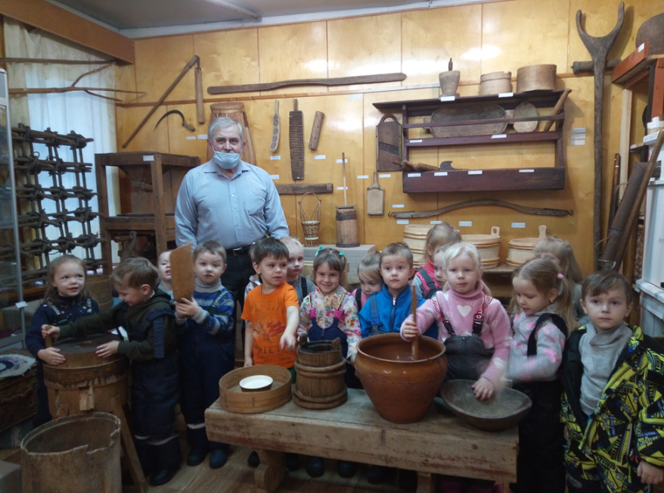
Посещение районного краеведческого музея

Slide 9
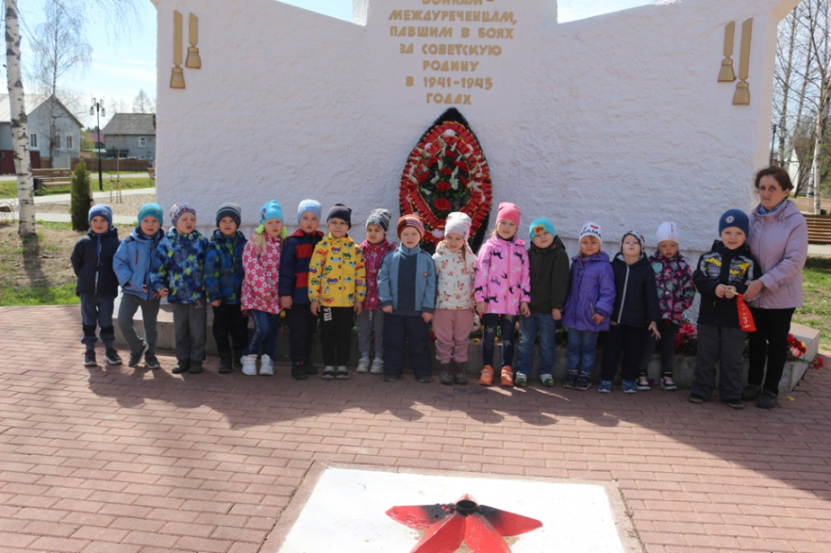
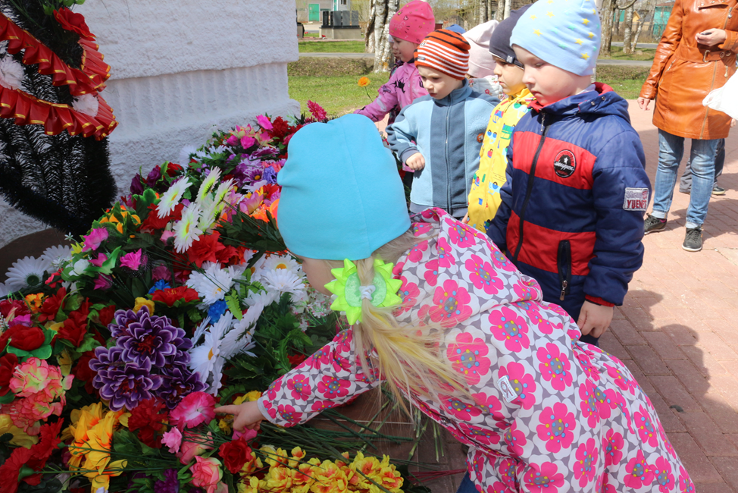
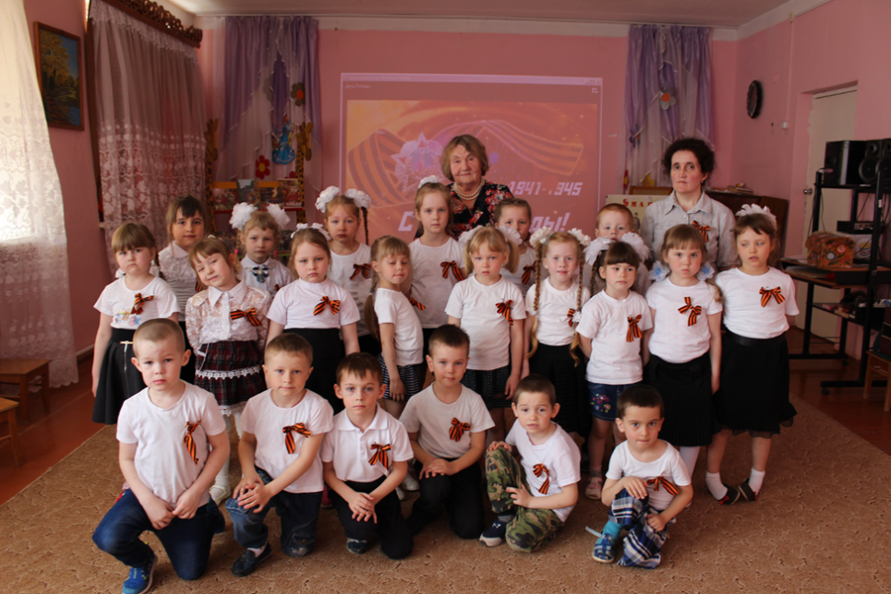
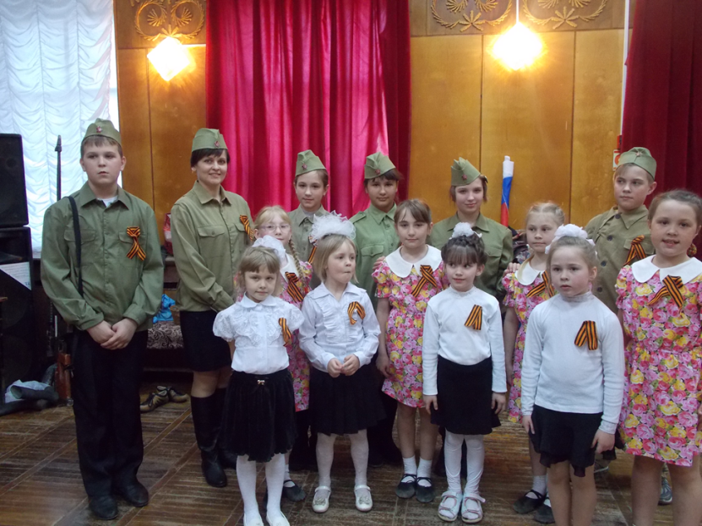
Проект «День Победы»

Slide 10
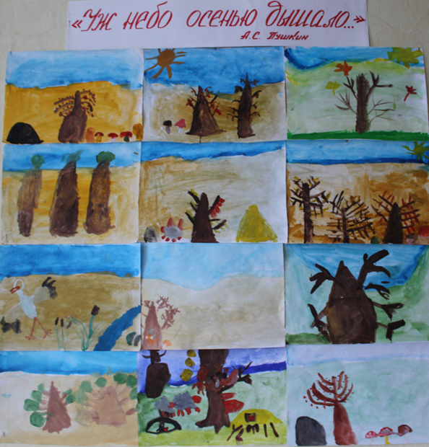
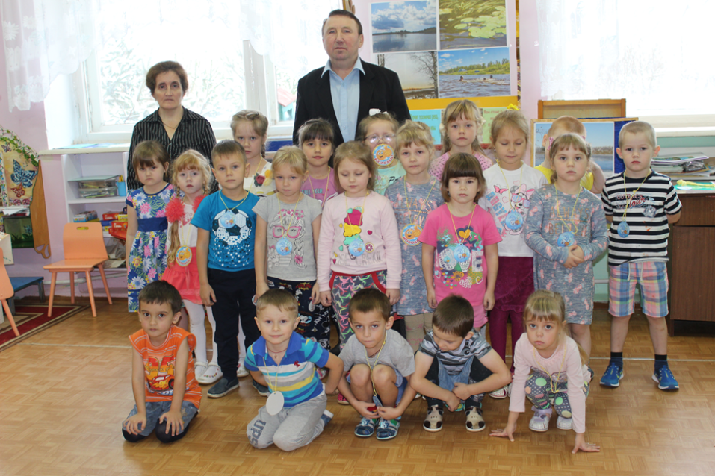
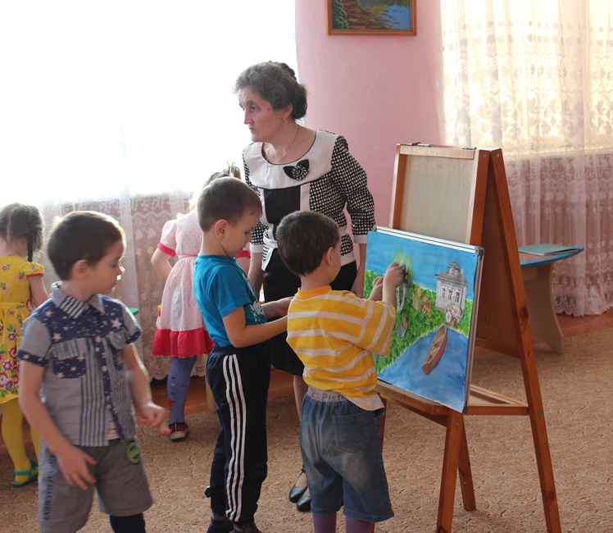
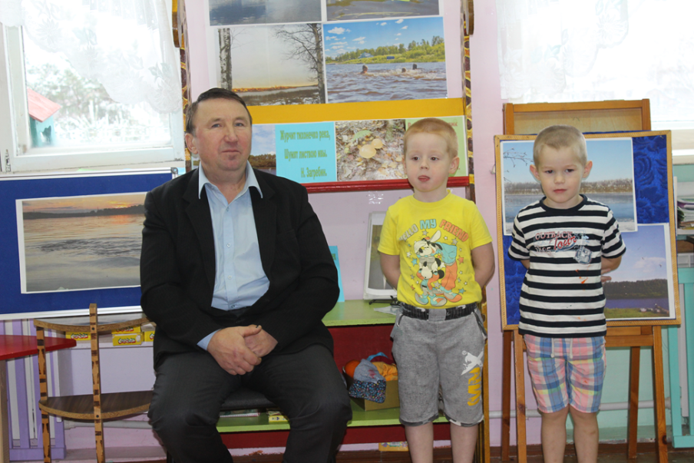
Проект «Поэты живут рядом» Н.В.Загребин, Т.Короткова

Slide 11
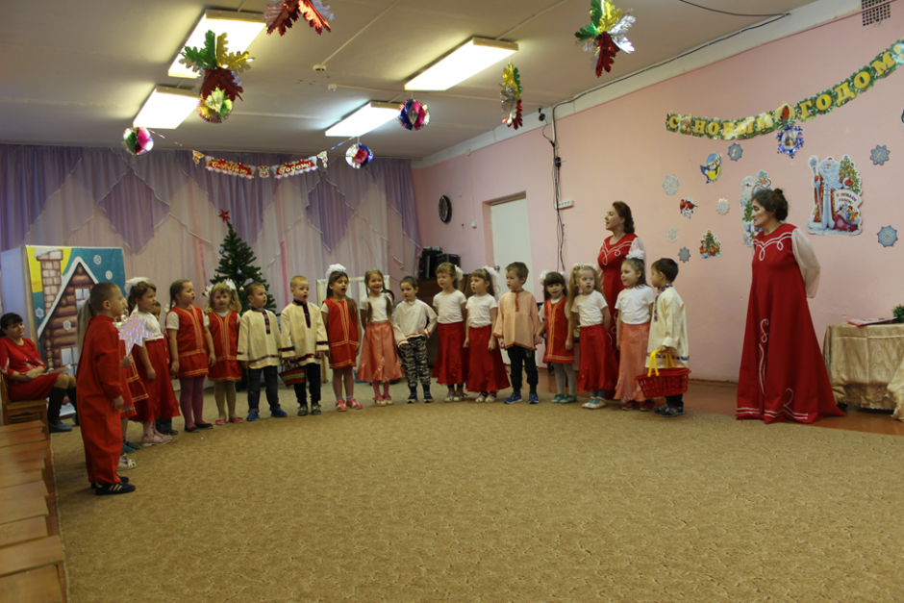
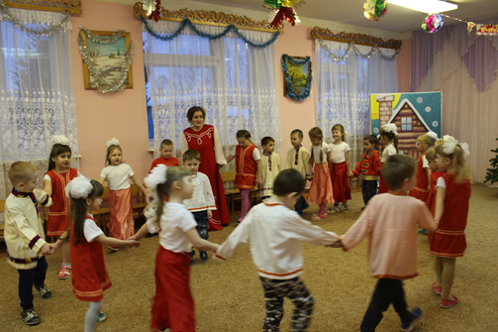
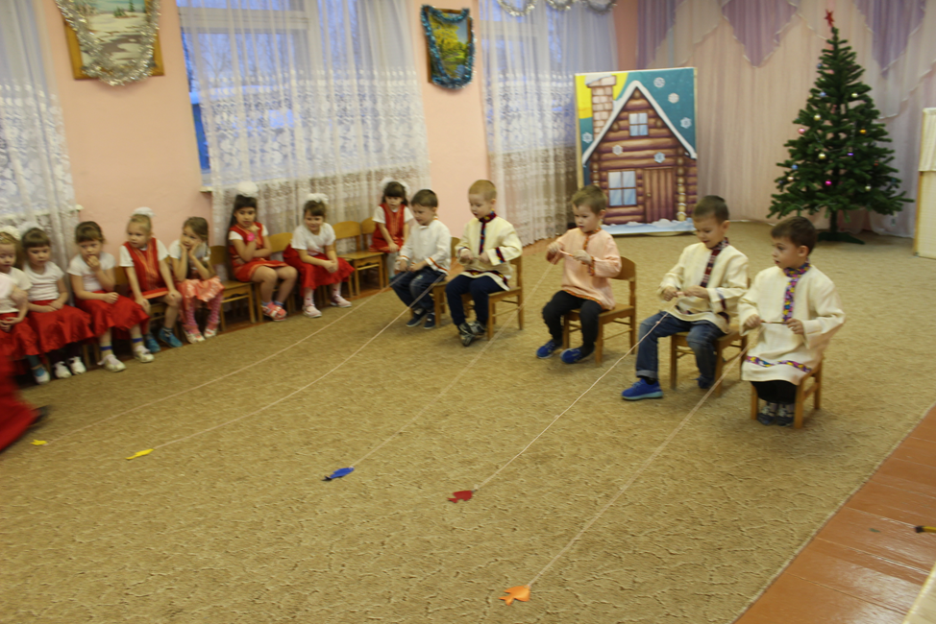
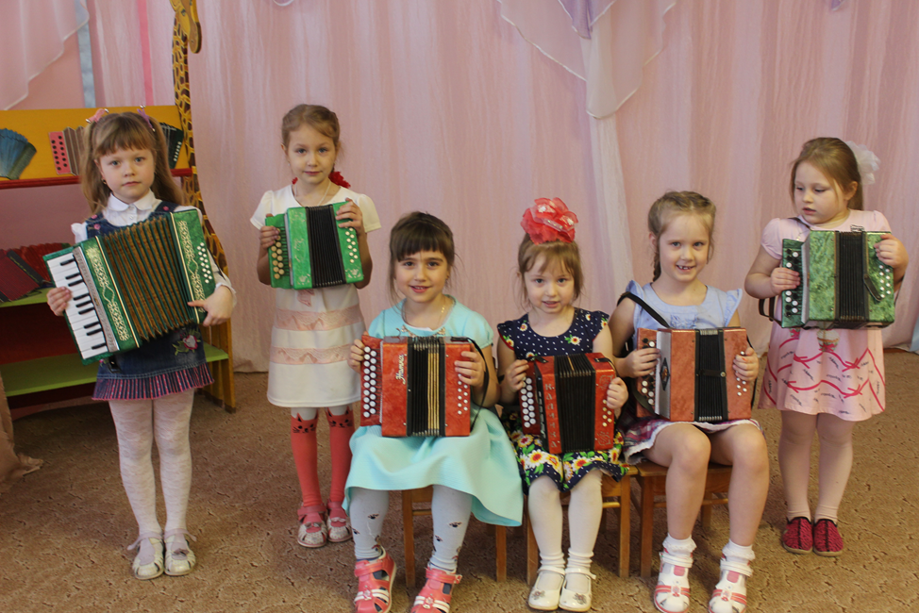
«Народные традиции и обычаи родного края»

Slide 12
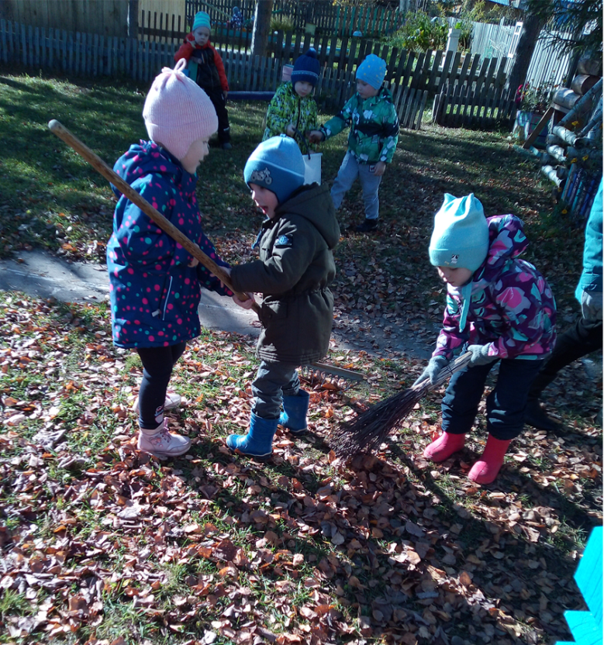
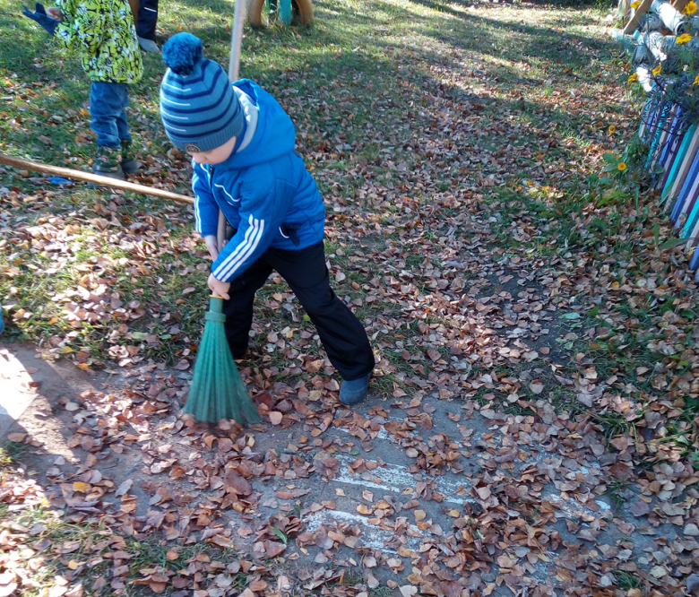
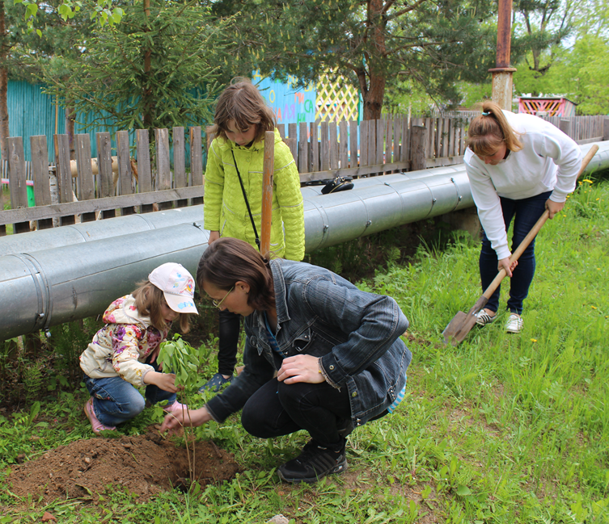
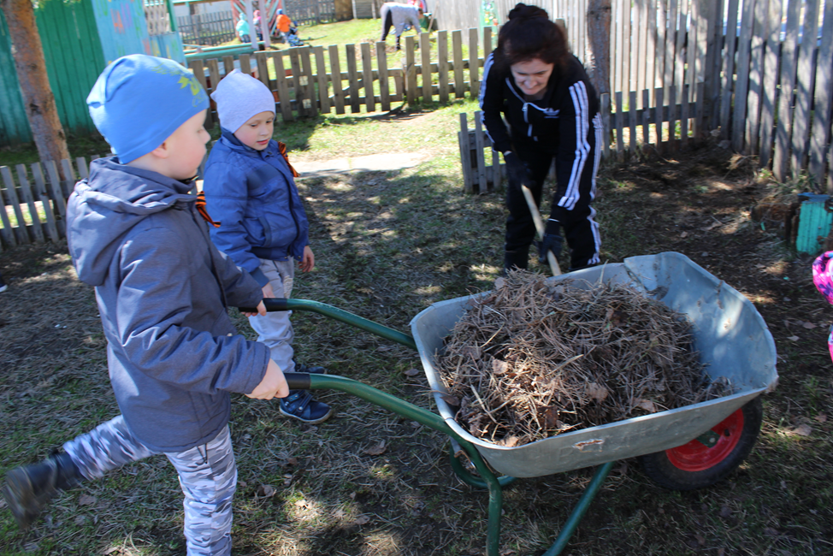
Акция «Дети против мусора!»

Slide 13
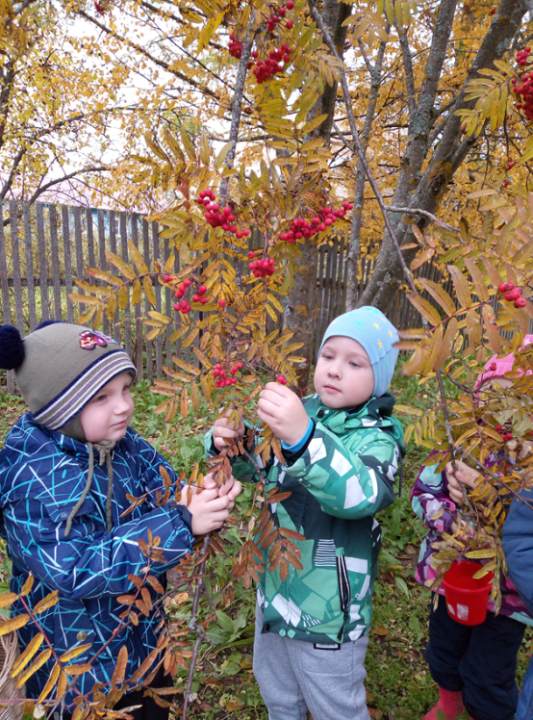
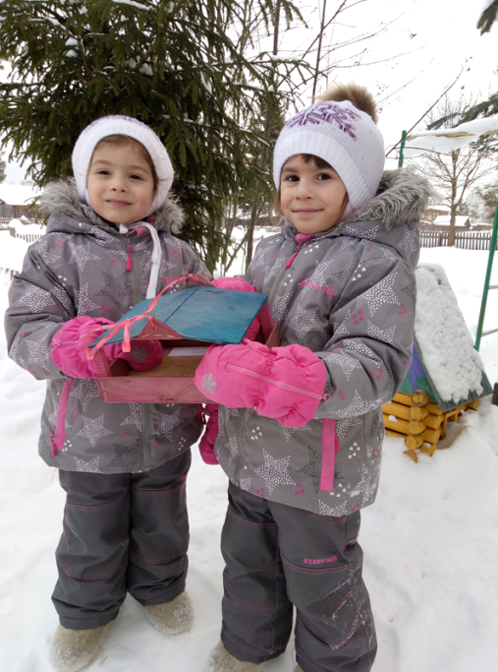
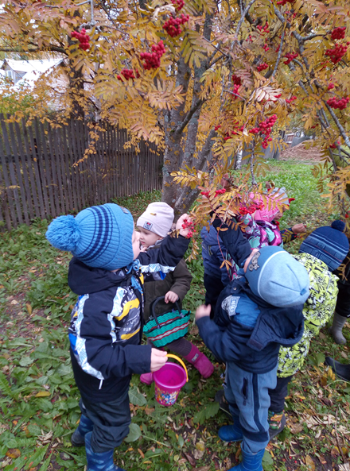
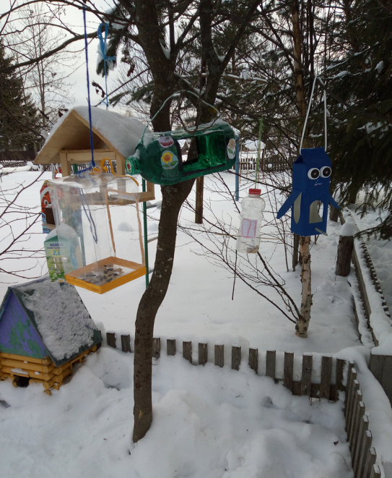
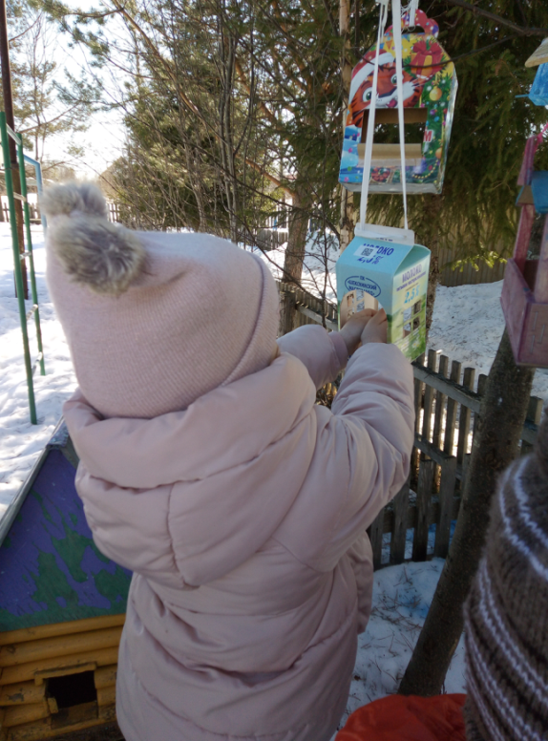
Проект «Покормите птиц зимой»

Slide 14
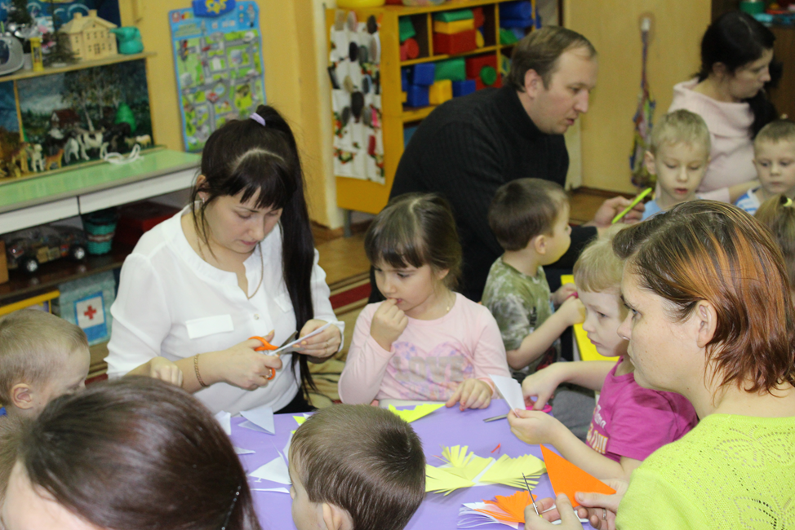
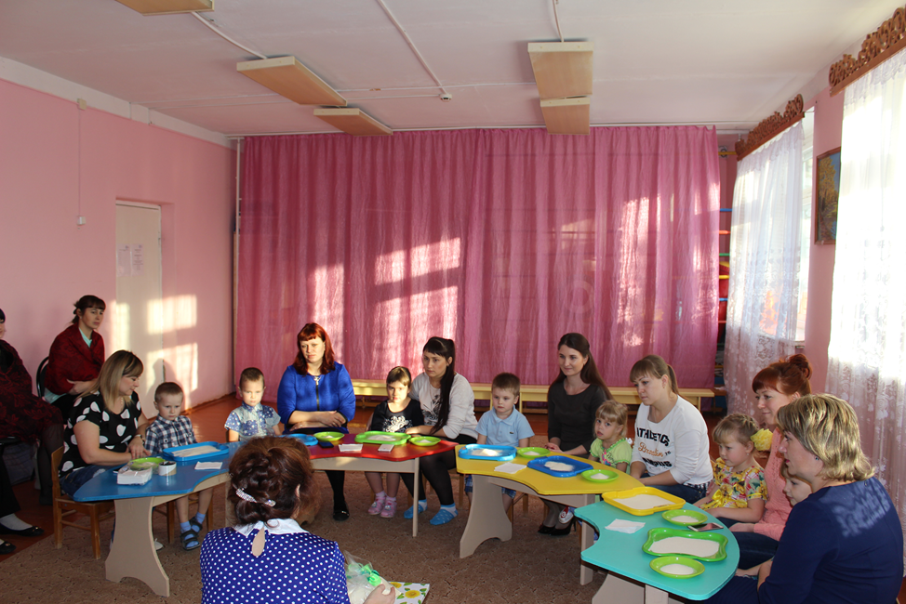
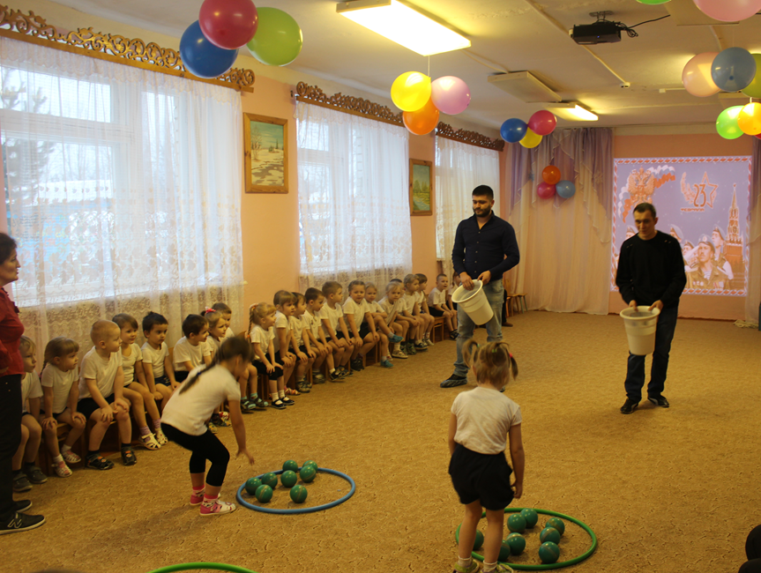
Поддержка со стороны родителей имеет большое значение. Необходимо, чтобы процесс любви к малой родине был двухсторонним.

Slide 15
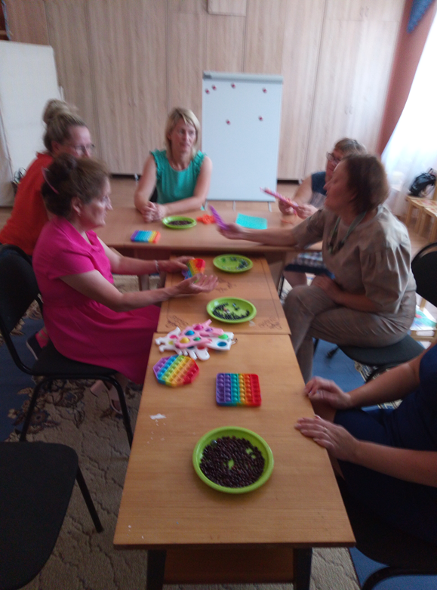
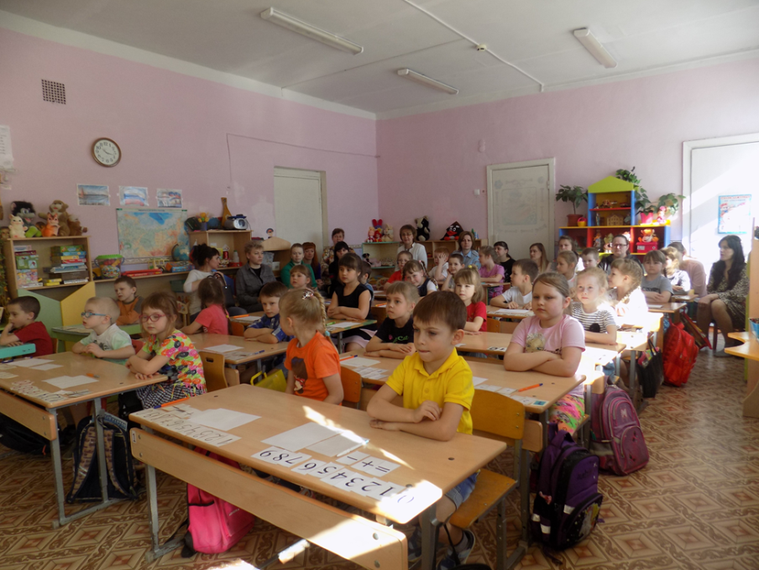
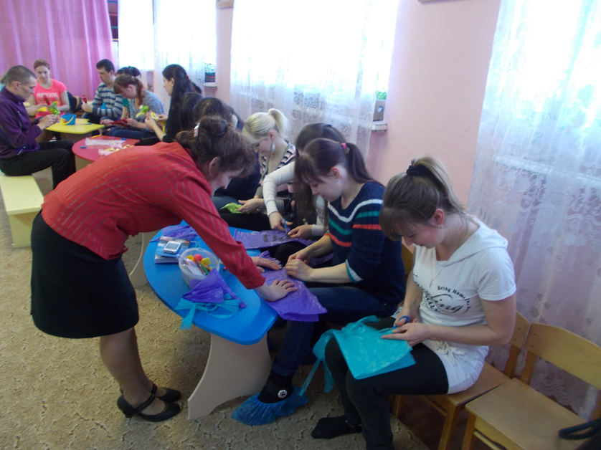
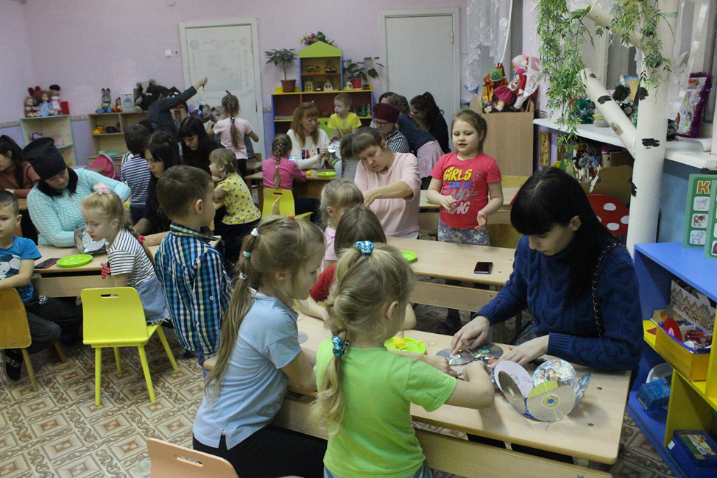
Опыт своей работы транслируется на МО Междуреченского муниципального района

Slide 16
Результативность: - дети имеют первичные представления о своей семье, родном крае, природе Вологодской области; - проявляют заботу о своей семье; - имеют первичные представления об истории родного края; о людях, прославивших родной край; - могут рассказать о своем родном селе; - проявляют интерес к народному творчеству, узнают и называют изделия народного промысла Междуреченского района; - знают представителей растительного и животного мира своего края.

